Slide 1
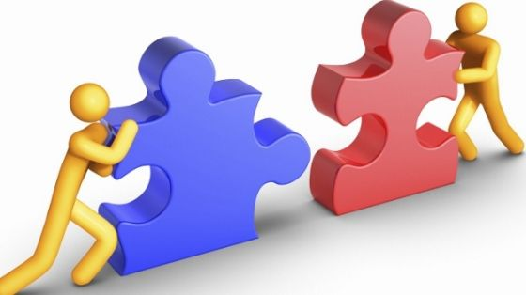
Pirömer Mahallesi
90561 Sokak No1/A
Ereğli/Konya
İŞ BİRLİĞİ
GELİŞTİRME
(VELİLERE YÖNELİK)
dumlupinarortaokuluu
0332 713 11 78
http://ereglidumlupinar.meb.k12.tr

Slide 2
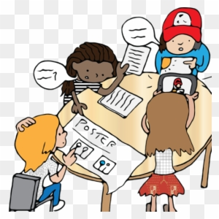
İŞ BİRLİĞİ GELİŞTİRME
İş Birliği; genel anlamıyla ortak bir amaç için birlikte çalışmak demektir.
İşbirliği kurmak, kişinin ihtiyaçlarını başka bir kişiyle dengeleme becerisidir. Çoğunlukla çocukların işbirliği kurmasının yetişkinlerdeki gibi olduğunu düşünürüz, fakat bu doğru değildir.
İşbirliği, birlikte gösterilen çaba sonucunda iki tarafın da hoşuna gidecek bir sonuç çıkarmak demektir. Çocuklara işbirliğini anlatmak için, yetişkinlerin kurallarının ve isteklerinin herkes için iyiyi amaçladığını onlara anlatmak gerekir.

Slide 3
İŞ BİRLİĞİ GELİŞTİRME
İş Birliği; Takım Ruhunu Geliştirir.
İş birliğini sağladığı en önemli faydalardan biri kesinlikle takım ruhunu geliştirmesidir. İş birliği içinde hareket etmek; birlikteliği, birliktelik ise oluşturulan takım ruhunu ortaya çıkarır. Bu takım ruhu, çocuğunuzun başarılı işler yapmasını sağlayacak kilit noktaların başında gelir.

Slide 4
İŞ BİRLİĞİ GELİŞTİRME
İş Birliği; Motivasyonu Arttırır.
İş birliğinin sağladığı bir diğer fayda ise iş motivasyonunu artırmasıdır. Tek tek başarılamayacak işlerin üstesinden bir ekip olarak gelmek, hemen herkesin motivasyonunun artmasına ve çalışma azminin yükselmesine neden olur. Dolayısıyla iyi bir ekibin işi her zaman çok daha kolaydır. Takım ruhunun da büyük etkisiyle beraber artan motivasyon, kısa zamanda çocuğunuzun yaptığı çalışmalara da yansıyacaktır.

Slide 5
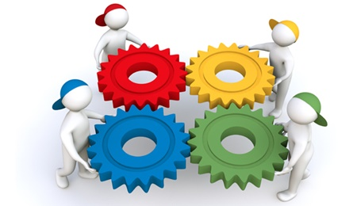
İŞ BİRLİĞİ GELİŞTİRME
İş Birliği; Güven Ortamı Oluşturur.
İş birliğinin getirdiği diğer önemli bir fayda ve avantaj ise yarattığı güven ortamıdır. Herkes zaman zaman zor işlerle uğraşırken kendisini yalnız hissedebilir ve çıkmaz bir sokakta olduğunu düşünebilir. Ancak ekip halinde yapılan işlerde bu his ortadan kalkar ve herkes kendisini daha güvenli bir ortamda hissederek kendisini daha iyi ifade etmeye başlar. İşte bu nokta başarıya doğru atılan adımların da ilkidir.

Slide 6
İŞ BİRLİĞİ GELİŞTİRME
İş Birliği; İletişimi Kuvvetlendirir.
İş birliğinin sağladığı faydalardan birisi de ekip içi iletişimi kuvvetlendirmesidir. Bu da hayatın her alanında oldukça pozitif yansıyan diğer bir faydadır. Ekip içi iletişimin kuvvetli olması, etkili ekip çalışmalarının ve başarılı işlerin ortaya koyulacağı anlamına gelir. Bu iletişim, zamanla kişisel yaşamda da uzun yıllar sürecek dostlukların başlangıcı olabilir.

Slide 7
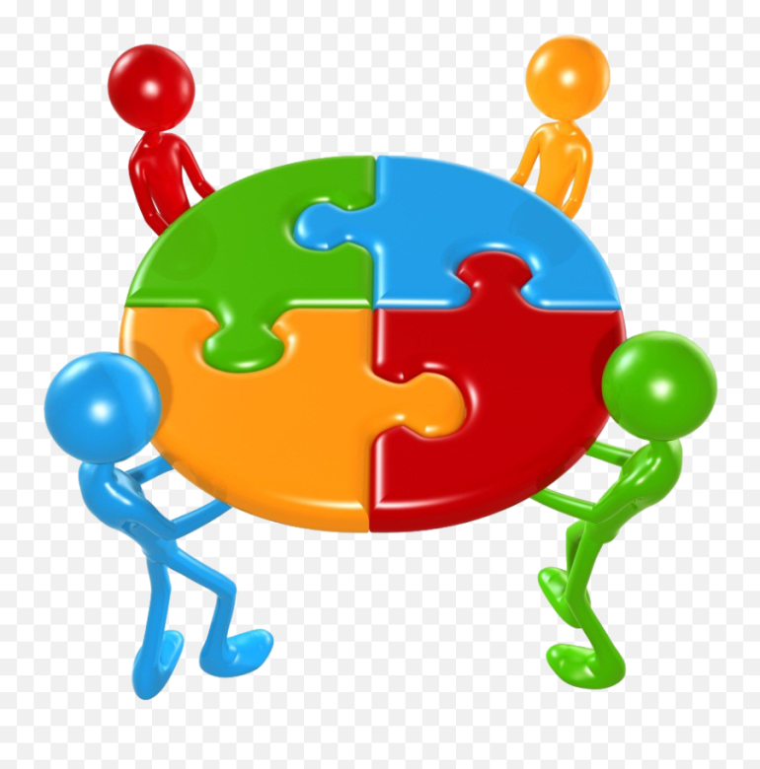
İŞ BİRLİĞİ GELİŞTİRME
İş Birliği; Ortak Hedef Belirlenmesine Yardımcı Olur.
Etkili ekip çalışmalarının başarıya kavuşmasının altında yatan en büyük sır ortak hedeflerin belirlenmesinde yatmaktadır. Aynı amaca hizmet etmek, aynı vizyonu paylaşmak ve aynı yolda yürümek oldukça özel bir duygudur. Ortak hedefleri olanlar, ortak başarılara da imza atarlar.

Slide 8
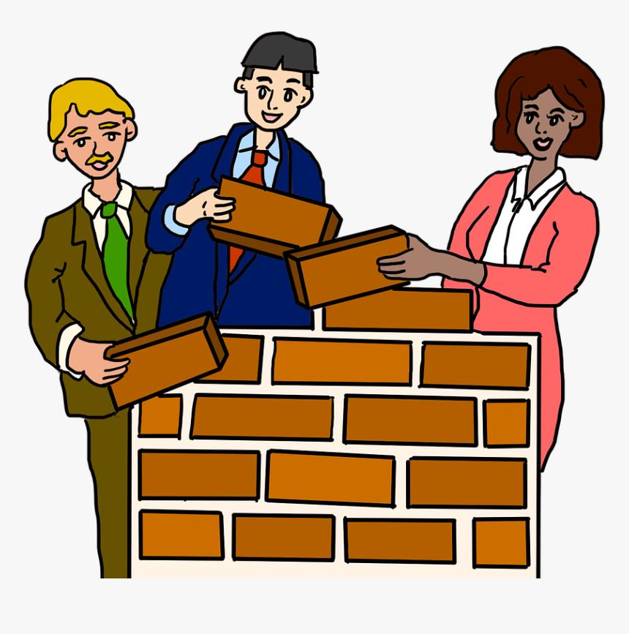
İŞ BİRLİĞİ GELİŞTİRME
İş Birliği; Farklı Fikirlerin Ortaya Çıkmasını Sağlar
İş birliği içinde çalışmanın bir diğer özelliği de farklı renkleri, farklı sesleri ve farklı fikirleri içinde barındırmasıdır. Farklı dünya görüşleri ile beslenen bireyler birbirinden farklı ve yaratıcı fikirlerin ortaya çıkmasını ve bu fikirlerin giderek geliştirilmesini sağlar. Bu da ekip çalışmalarının, bireysel çalışmalara göre çok daha verimli olmasının yolunu açar.

Slide 9
İŞ BİRLİĞİ GELİŞTİRME
İş Birliği; Sorumluluk Duygusunu Geliştirir.
İşbirliği içerisinde olan gruplarda üyelerin kendi üzerlerine aldıkları ve bireysel olarak yüklendikleri sorumlulukları vardır. Gruptaki tüm üyeler takımın öğrenme ve başarısından sorumludurlar. Her bir üyenin grup üretimine katkısı, başarısı veya başarısızlığı takım ve takımın içerisindeki tüm bireyler tarafından paylaşılmaktadır. Grup üyelerinde kendilerine verilmiş ödevi yerine getirmek için birbirlerine yardım etmesi, yol göstermesi ve destek olması beklenmektedir.

Slide 10
İŞ BİRLİĞİ GELİŞTİRME
İş Birliği; Yardımlaşma ve Dayanışma Duygusunu Geliştirir.
İşbirliği kurma sırasında yardım etme ve yardım alma, içinde bulunduğu grup birliğinin farkına varma gibi önemli deneyimler yaşanır. Belirli bir çalışma için başkalarıyla birlikte, hem kendi görüş ve yeteneklerini ortaya koyabilerek hem de başkalarının katkılarını destekleyerek ve kabul ederek çalışabilme alışkanlığı kazanılabilir.

Slide 11
İŞ BİRLİĞİ GELİŞTİRME
3 aylık bir bebek uyanır ve süt istediği için ağlar. Annesi, son bulaşığı da yerine koyarken ağlama sesini duyar ve seslenir: “Bir dakika içinde oradayım canım! Aç olduğunun farkındayım.” Çocuk biraz sakinleşir ve parmağını emmeye başlar. Bu bebek, ihtiyacının görüldüğünü ve bazen beklemesi gerektiğini öğrenir.
14 aylık bir çocuk, kazaklarını ve çoraplarını bir çamaşır sepetinden diğerine oyun amaçlı atıyor. Anneannesi görüyor ve “Bana yardım ettiğin için teşekkür ederim! hadi gel de çamaşır makinesine koymama da yardım et. Seni biraz kaldırırım, böylece düğmeye basabilirsin. Sonra da yürüyüşe gideriz.” Bu çocuk, ev işlerine katkıda bulunarak, aile sistemine yardım ettiğini hissedecektir.
30 aylık bir çocuk, kum havuzundaki büyük kırmızı bir küreğe doğru uzanıyor. Bu esnada başka bir çocuk da geliyor ve küreği aynı anda tutuyorlar. Çocuk, “Benim!” diye ağlamaya başlıyor. Diğer çocuğun babası yanlarına geliyor ve bir çocuğa kamyonu, diğerine küreği veriyor; ve kamyonla küreğin nasıl birlikte çalışabileceğini gösteriyor. Bu şekilde çocuklar bir problemin nasıl çözüleceğini, hayal kırıklığı ile nasıl başa çıkılacağını ve işbirliği içinde nasıl bir oyun kurulacağını öğreniyorlar.

Slide 12
ÇOCUKLARDA İŞ BİRLİĞİ BECERİSİNİ GELİŞTİRMEK İÇİN NELER YAPABİLİRSİNİZ?
Aktiviteleri sıra ile yapın.
6-9 ay arasında, bebekler sıra ile yapılan aktiviteleri gerçekleştirebilirler. Ayrıca taklit yoluyla öğrenmeyi de öğrenirler. Bu durum, sıra ile aktivite yapmak için bebeğinizi cesaretlendirmek için iyi bir zamandır.
Bloklardan kule yaparken, bir blok siz koyduğunuzda, onun bir blok koyması için bekleyin. Kutuya oyuncaklarını koyarken ve çıkartırken sırayla yapın.
İlerleyen aylarda, yapboz yaparken ya da şekilli kutulara şekilleri atarken sırayla yapmaya başlayın.
Odayı toparlama zamanı geldiğinde, oyuncakları raflara sırayla koyun.
Bu aktiviteler takım olarak bir şey başarmanın keyfini çocuklara yaşatacaktır.

Slide 13
ÇOCUKLARDA İŞ BİRLİĞİ BECERİSİNİ GELİŞTİRMEK İÇİN NELER YAPABİLİRSİNİZ?
Sınırlarınız ve talepleriniz için sebeplerinizi belirtin.
3 yaşından itibaren, çocuklar basit açıklamaları anlayacak şekilde dili kullanabilirler.
Koyduğunuz kuralların tüm ailenin iyiliği için olduğunu çocuğunuza açıklayın: “Hepimiz temizliğe yardım ediyoruz. Bu, oyuncaklarımızı kaybetmemek için ve bir dahaki sefere kolay bulmak için önemli.”, “Bana çamaşırları makineye koymamda yardım edersen, işim daha çabuk biter ve seninle daha fazla oynayabilirim.

Slide 14
ÇOCUKLARDA İŞ BİRLİĞİ BECERİSİNİ GELİŞTİRMEK İÇİN NELER YAPABİLİRSİNİZ?
Problemleri çözmek için zaman ayırın.
2-3 yaşlarındaki çocukları gündelik problemleri ve ya yaşadıkları sorunları çözmeleri için cesaretlendirebilirsiniz. Problem çözme süreci için çocuklarınızı şu şekilde yönlendirebilirsiniz:
Problemi belirtin: “Duvara resim çizmek istedin ama annen hayır dedi.”
Soru sorun: “Başka nereye çizebilirsin?”
Çözüm önerin: Sizin için kabul edilebilir olan iki farklı seçenek sunun. Eğer ki duvara çizmek istemekte ısrar ederse, sınır koyun: “Nereye resim yapacağın konusunda anlaşana kadar boyaları kaldırıyorum.”
Sonra yeniden yönlendirin: Pek çok çocuk isteklerine mantıklı çözümler bulmak için bir yetişkinin yardımına ihtiyaç duyarlar: “Buzdolabının üzerine manyetik harfleri yapıştırabilirsin.”

Slide 15
ÇOCUKLARDA İŞ BİRLİĞİ BECERİSİNİ GELİŞTİRMEK İÇİN NELER YAPABİLİRSİNİZ?
Küçük yaşlardan itibaren birlikte gündelik ev işlerini yapın.
Çocuğunuzun işbirliğinin keyfini öğrenerek büyümesine izin verin. Birlikte masayı kurabilir, oyuncakları toplayabilir ve arabayı yıkayabilirsiniz. İşbirliğinin avantajlarını ona gösterin: “Masayı ne kadar hızlı topladığımıza bak! Şimdi birlikte daha fazla kitap okuyabileceğiz.”, “Arabayı seninle yıkamak çok eğlenceliydi. Ne kadar parlak ve temiz yaptığımıza bak.”
İşbirliği çabaları için özel olarak iltifat edin.
Katkılarının neden ve nasıl önemli olduğunu anlatın. Bu, çabalarının değerini onlara fark ettirecektir: “Bütün beyaz çorapları ayırdın ve çamaşırları daha çabuk toplamamı sağladın. Şimdi birlikte oyun oynamak için daha fazla vaktimiz var.”, “Çok fazla kitap var ve hangisini seçeceğime karar veremedim. Acaba bana yardım eder misin?”

Slide 16
ÇOCUKLARDA İŞ BİRLİĞİ BECERİSİNİ GELİŞTİRMEK İÇİN NELER YAPABİLİRSİNİZ?
Emretmeyin, öneriler sunun.
Öneriler işbirliği yapmayı kuvvetlendirir. Emirler ise dirence sebep olur. “Dışarısı soğuk görünüyor, şapka taksan iyi olur. Sen takmak ister misin yoksa sana yardım edeyim mi?” cümlesi, “Şapkanı tak.” cümlesinden daha etkili olacaktır.
Kurallar koyarken çocuğunuza seçenekler sunun.
“Dişlerini yatmadan önce fırçalaman gerekiyor. Kitap okumadan önce mi yoksa sonra mı fırçalamak istersin?” Elbette genel olarak sonra yapmayı tercih edeceklerdir ama diş fırçalama zamanı geldiğinde daha az direneceklerdir. Seçenekler sunmak, çocuğa olan saygınızı gösterir; saygı gösterilen çocuk da işbirliğine daha açık olur.

